Slide 1

LEROUGE MOULIN
De la modélisation des données au pipeline cloud automatisé
SOUTENANCE DE PROJET • MASTER DATA ENGINEERING
TAGBA ABIDE
Juillet 2026
Notes:
Bonjour à toutes et à tous. Je vais vous présenter mon projet de Data Engineering, réalisé pour l'entreprise fictive Lerouge Moulin. L'objectif était de construire une chaîne complète : de la modélisation des données jusqu'à un pipeline automatisé et déployé dans le cloud. Je vous propose de suivre ensemble ce fil conducteur, de la donnée brute jusqu'à la décision. Aucune animation sur cette diapositive : elle doit poser le ton, sobrement.

Slide 2
Le fil rouge du projet
1
2
3
4
5
6
7
Contexte &
données
Modélisation
Merise
Pipeline ETL
& qualité
Base
SQLite
Power BI
Cloud &
automatisation
Résultats
Une histoire en sept étapes : de la donnée brute dispersée à un tableau de bord alimenté chaque nuit, sans intervention humaine.
Lerouge Moulin — Soutenance Data Engineering
2
Notes:
Voici le fil rouge de ma présentation, en sept étapes. Je pars du contexte métier et des données brutes, je passe par la modélisation Merise, le pipeline ETL et ses contrôles qualité, l'alimentation d'une base SQLite, la restitution avec Power BI, puis le déploiement cloud et son automatisation, pour terminer sur les résultats obtenus. Je garde ce schéma en tête : j'y reviendrai à la fin.

Slide 3


D'où part-on ?
Contexte
Problématique
Lerouge Moulin, une entreprise de vente d'outillage, souhaite professionnaliser le pilotage de son activité commerciale.
Les données de vente sont dispersées dans plusieurs fichiers hétérogènes, sans vision unifiée ni traitement automatisé.
Lerouge Moulin — Soutenance Data Engineering
3
Notes:
Deux minutes sur le point de départ. Lerouge Moulin est une entreprise de vente d'outillage — c'est notre cas d'étude. Le problème est classique en Data Engineering : les données existent, mais elles sont dispersées dans des fichiers hétérogènes, sans base commune ni automatisation. C'est ce vide que le projet vient combler.

Slide 4




Quatre fichiers, une seule vérité à construire
client.xml
product.csv
Clients
Catalogue interne (EUR)
435 enregistrements
180 produits
product.xml
transactions_2026.csv
Catalogue externe (USD)
Ventes
20 produits
10 343 lignes
Lerouge Moulin — Soutenance Data Engineering
4
Notes:
Le projet s'appuie sur quatre fichiers sources : un fichier client au format XML, deux catalogues produits — l'un interne en euros, l'autre externe en dollars — et un fichier de transactions au format CSV, qui représente à lui seul plus de dix mille lignes de vente. C'est la matière première du projet.

Slide 5






Une chaîne de traitement de bout en bout
Sources
(CSV / XML)
Pipeline ETL
(Python)
Base SQLite
Power BI
Instance Amazon EC2
Exécution automatisée quotidienne (cron)
Un pipeline unique, hébergé dans le cloud, qui transforme la donnée brute en décision.
Lerouge Moulin — Soutenance Data Engineering
5
Notes:
Voici la carte d'ensemble du projet — je vais y revenir à la toute fin. Les données sources sont ingérées par un pipeline ETL développé en Python, qui alimente une base de données SQLite. Cette base est ensuite exploitée par un tableau de bord Power BI. L'ensemble tourne sur une instance Amazon EC2, avec une exécution automatisée chaque jour grâce à cron. Retenez ce schéma : chacune des diapositives qui suivent va zoomer sur l'une de ses briques.

Slide 6
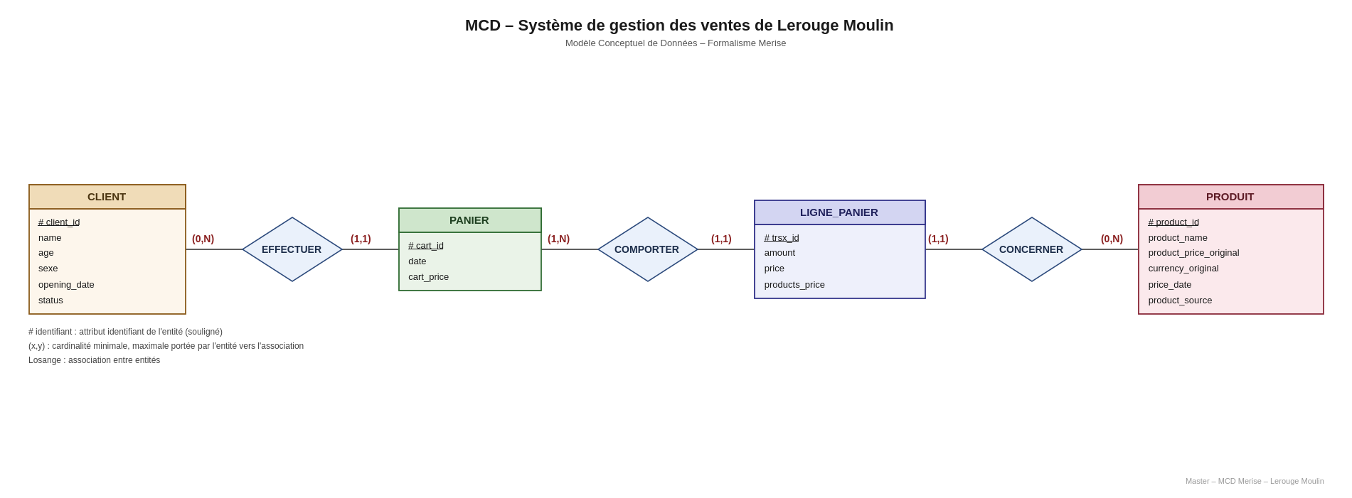
Traduire le métier en modèle conceptuel
4 entités • 3 associations • cardinalités Merise
Lerouge Moulin — Soutenance Data Engineering
6
Notes:
La première étape du projet a été la modélisation conceptuelle, selon la méthode Merise. Quatre entités structurent le domaine métier : CLIENT, PANIER, LIGNE_PANIER et PRODUIT, reliées par trois associations porteuses de cardinalités. Ce modèle est volontairement indépendant de toute technologie : il formalise le besoin métier avant de penser base de données.

Slide 7
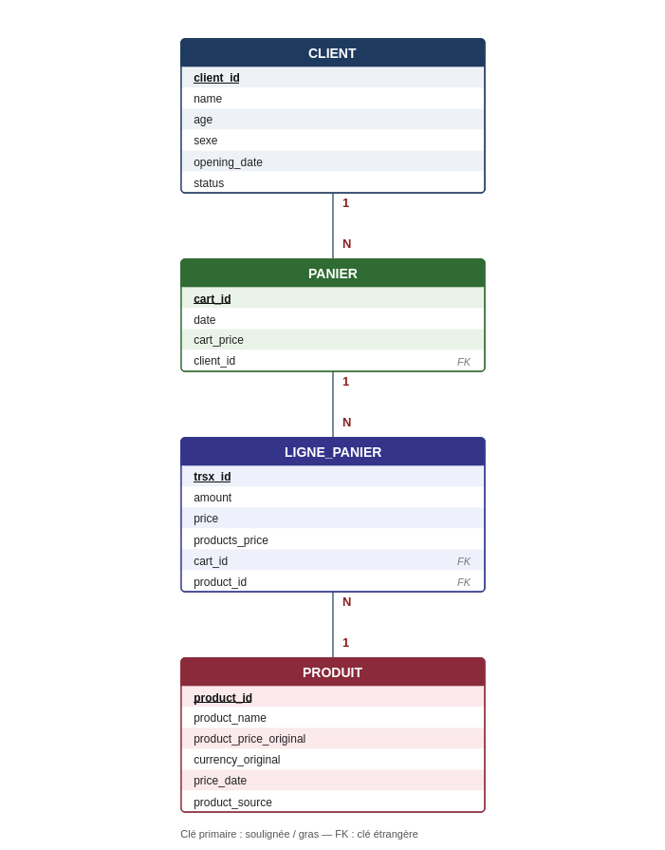



Du modèle conceptuel au modèle relationnel
Identifiants transformés en clés primaires
Associations traduites en clés étrangères
Quatre tables relationnelles
Chaque règle de transformation suit un principe rigoureux et reproductible.
Lerouge Moulin — Soutenance Data Engineering
7
Notes:
Le Modèle Logique de Données traduit cette réflexion conceptuelle dans le formalisme relationnel : les identifiants deviennent des clés primaires, les associations deviennent des clés étrangères. On obtient quatre tables prêtes à être implémentées : CLIENT, PANIER, LIGNE_PANIER et PRODUIT.

Slide 8
Un choix assumé : tracer plutôt que convertir
Prix d'origine conservés,
sans conversion
Aucun taux de change officiel fourni → chaque produit conserve sa devise (currency_original) et son origine (product_source).
180 produits
catalogue interne
Table PRODUIT
200 produits
20 produits
catalogue externe
Traçabilité totale plutôt qu'une approximation non maîtrisée.
Lerouge Moulin — Soutenance Data Engineering
8
Notes:
Un point que je tiens à souligner : le catalogue produit provient de deux sources, l'une en euros, l'autre en dollars. Plutôt que d'appliquer un taux de change arbitraire — non fourni par l'énoncé — j'ai choisi de conserver les prix d'origine tels quels, en traçant la devise et l'origine de chaque produit dans deux attributs dédiés. C'est un choix d'ingénierie assumé : la traçabilité prime sur une approximation non maîtrisée.

Slide 9

Extraire, transformer, charger
EXTRACT
TRANSFORM
LOAD
Lecture des fichiers
CSV et XML
Typage, harmonisation,
contrôles qualité
Alimentation de
la base SQLite
Un script unique, rejouable à l'identique à chaque exécution.
Lerouge Moulin — Soutenance Data Engineering
9
Notes:
Le cœur technique du projet est un pipeline ETL développé en Python. Il charge les fichiers sources, applique les conversions de types et l'harmonisation structurelle du catalogue produit, exécute les contrôles de qualité, puis alimente la base SQLite. Ce pipeline est conçu comme un script unique et rejouable, ce qui garantit la reproductibilité de chaque exécution.

Slide 10

Fiabiliser la donnée avant tout traitement
Complétude & unicité des identifiants
Intégrité référentielle entre les tables
Cohérence des montants (quantité × prix)
Cohérence devise ↔ origine du produit
0 anomalie bloquante détectée sur l'ensemble du jeu de données
Lerouge Moulin — Soutenance Data Engineering
10
Notes:
Avant toute intégration en base, les données passent par une série de contrôles systématiques : complétude et unicité des identifiants, intégrité référentielle entre les tables, cohérence des montants calculés, et — nouveauté liée au catalogue produit — cohérence entre la devise et l'origine de chaque produit. Résultat : aucune anomalie bloquante sur l'ensemble du jeu de données.

Slide 11
Une base relationnelle fiable par construction
CLIENT
Contraintes CHECK
• Devise ∈ {EUR, USD}
PANIER
• Origine ∈ {INTERNE, EXTERNE}
• Prix strictement positif
SQLite
LIGNE_
PANIER
• Cohérence origine ↔ devise
PRODUIT
Lerouge Moulin — Soutenance Data Engineering
11
Notes:
Les quatre tables du modèle logique alimentent une base de données SQLite, recréée à l'identique à chaque exécution du pipeline. Des contraintes CHECK ont été ajoutées directement dans la base : validité de la devise, de l'origine du produit, positivité des prix, et cohérence entre l'origine et la devise. La qualité est ainsi garantie au niveau physique, pas seulement applicatif.

Slide 12
Le projet en quelques chiffres
435
200
10 343
0
Clients
Produits
Lignes de vente
Anomalie bloquante
Un pipeline exécuté avec succès, du fichier source à la base relationnelle.
Lerouge Moulin — Soutenance Data Engineering
12
Notes:
Quelques chiffres pour résumer le résultat du pipeline : 435 clients, 200 produits — dont 180 internes et 20 externes —, plus de dix mille trois cents lignes de vente, et surtout zéro anomalie bloquante détectée sur l'ensemble du jeu de données. La chaîne fonctionne de bout en bout.

Slide 13
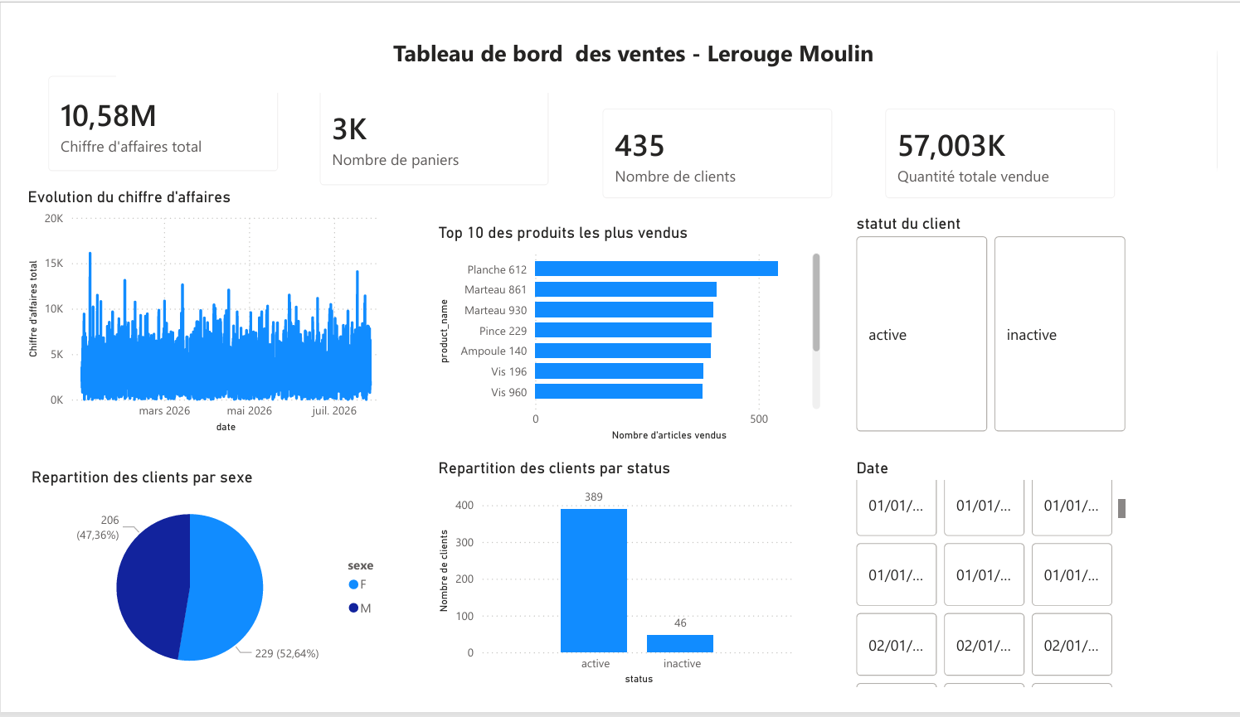
Valoriser la donnée : un pilotage visuel
Lerouge Moulin — Soutenance Data Engineering
13
4 indicateurs clés • 4 visualisations • 2 filtres interactifs
Notes:
Une fois la base alimentée, les données sont valorisées dans un tableau de bord Power BI connecté directement à SQLite. On y retrouve le chiffre d'affaires total, le nombre de paniers et de clients, la quantité vendue, l'évolution du chiffre d'affaires, le top des produits vendus, la répartition des clients par sexe et par statut. Les deux segments — date et statut — filtrent l'ensemble des visuels instantanément.

Slide 14


Passer du poste local au cloud
Instance EC2 — Ubuntu
• git clone du dépôt GitHub
GitHub
• Environnement virtuel Python (venv)
Pipeline
prêt à l'exécution
• Installation via requirements.txt
• Vérification de l'environnement
Git assure une correspondance exacte entre le code validé et le code déployé.
Lerouge Moulin — Soutenance Data Engineering
14
Notes:
Le projet a ensuite été déployé sur une instance Amazon EC2 sous Ubuntu. Le code, versionné sur GitHub, est récupéré par un simple git clone. Un environnement virtuel Python isole les dépendances du projet, installées depuis un fichier requirements.txt. Cette approche garantit que le code exécuté sur le serveur correspond exactement à la version validée en développement.

Slide 15
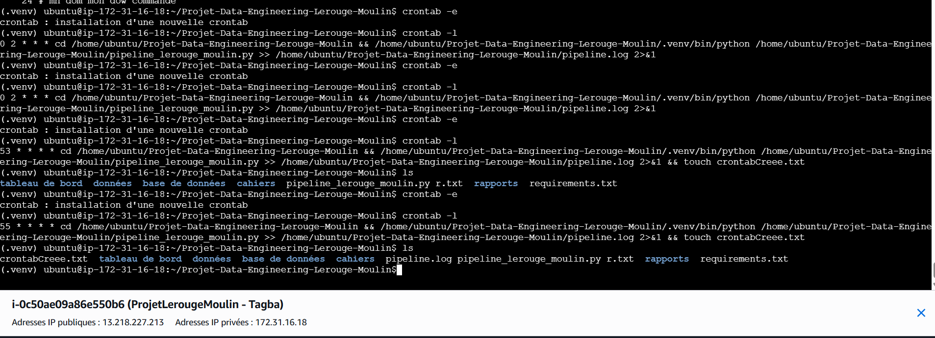
Un pipeline qui s'exécute sans intervention
02h00
chaque jour
crontab
déclenche le pipeline
SQLite
mise à jour
pipeline.log
historique conservé
Extrait : configuration crontab sur l'instance EC2
Lerouge Moulin — Soutenance Data Engineering
15
Notes:
Pour que le pipeline ne dépende plus d'un déclenchement manuel, une tâche cron a été configurée pour l'exécuter automatiquement chaque jour à deux heures du matin. Les sorties et les erreurs sont redirigées vers un fichier pipeline.log, ce qui conserve un historique complet des exécutions. Vous voyez ici un extrait réel du terminal, avec la configuration de la tâche planifiée sur l'instance.

Slide 16
De la donnée brute à la décision
Sources
(CSV / XML)
Pipeline ETL
(Python)
Base SQLite
Power BI
Instance Amazon EC2
Exécution automatisée quotidienne (cron)
Une chaîne de valeur complète, conçue, développée et automatisée de bout en bout.
Lerouge Moulin — Soutenance Data Engineering
16
Notes:
Nous revoici sur le schéma d'ensemble présenté au début. Chaque brique que nous avons parcourue — modélisation, pipeline ETL, contrôles qualité, base SQLite, tableau de bord Power BI, déploiement EC2 et automatisation cron — est aujourd'hui opérationnelle. Le projet couvre l'intégralité de la chaîne de valeur d'un projet de Data Engineering, de la conception du modèle jusqu'à l'exécution automatisée en environnement cloud.

Slide 17



Et demain ?
Amazon S3
Machine Learning
Temps réel
Stockage centralisé des fichiers sources et des exports
Prévision des ventes à partir de l'historique
Traitement en flux plutôt qu'en traitement quotidien
Des évolutions envisageables, non mises en œuvre dans cette version du projet.
Lerouge Moulin — Soutenance Data Engineering
17
Notes:
Trois pistes d'évolution pour la suite. D'abord Amazon S3, pour centraliser le stockage des fichiers sources et des exports, plutôt qu'un stockage local à l'instance. Ensuite, des modèles de prévision des ventes appuyés sur l'historique désormais disponible. Enfin, un passage à un traitement en flux plutôt qu'en exécution quotidienne. Aucune de ces pistes n'a été mise en œuvre dans cette version : ce sont des perspectives, pas des réalisations.

Slide 18

Merci de votre attention
Questions ?
Notes:
Merci de votre attention. Je suis maintenant à votre disposition pour répondre à vos questions, que ce soit sur les choix de modélisation, les contrôles de qualité, le déploiement cloud, ou toute autre partie du projet.

